Slide 1
嵌入式系统设计与实例开发
—基于32位微处理器与实时操作系统
第三讲 ARM嵌入式微处理器体系结构
华北电力大学
控制与计算机工程学院
李东江副教授

Slide 2

本节提要
1
嵌入式微处理器概述
2
ARM体系结构概览
3
ARM编程模型
4
ARM 异常处理

Slide 3
嵌入式处理器概述
嵌入式微处理器是嵌入式系统的核心。目前32位嵌入式微处理器是市场的主流。
32位嵌入式微处理器市场，我们可以发现超过100家的芯片供应商和近30种指令体系结构。
在1996年以前，最成功的嵌入式微处理器是Motorola公司的68000系列。此外嵌入式微处理器市场还包括其它体系结构，如Intel公司的I960，Motorola公司的Coldfire，Sun公司的Sparc，以及嵌入式X86系列平台。
当然，最引人注目的还是ARM公司的ARM系列、MIPS公司的MIPS系列，以及Hitachi公司的SuperH系列（其中ARM和MIPS都知识产权公司，把他们的微处理器IP技术授权给半导体厂商，由他们生产形态各异的微处理器芯片）。

Slide 4
嵌入式处理器评价指标（1）
功耗。一般的嵌入式微处理器都有三种运行模式：运行模式（operational）；待机模式（standby or power down）；停机模式（and clock-off）。功耗的评测指标是MIPS/W；
代码存储密度。传统的CISC指令集计算机具有较好的代码存储密度。而RISC指令集计算机由于要求指令编码长度固定，虽然可以简化和加速指令译码过程，但为了实现与CISC指令集计算机相同的作业，往往需要更多的指令来完成，从而增加了代码长度。如Hitachi的SuperH体系结构采用了定长的16位指令，对每条指令按16位的格式存储。ARM则采用16位扩展的Thumb指令集，片内的逻辑译码器将其等价为32位的ARM指令而实时解码。而MIPS则采用MIPS16方法来解决这个问题。（影响代码密度的另外一个主要因素是所采用的C编译器。ANSI C是当前嵌入式领域的标准编程语言，随着嵌入式微处理器性能的提高，面向对象的语言也将被采用并会逐渐成为主流，一些编译器供应商已经开始着手解决代码密度问题。）

Slide 5
嵌入式处理器评价指标（2）
集成度。嵌入式微处理器一般都为专用市场设计的，需要较高的集成度。但把所有的外围设备都集成到一个芯片上也不是一种好的解决方案。这是因为高集成度使芯片变得复杂，芯片引脚变密，增加了系统设计和测试的复杂性。因此，集成外围设备时必须要考虑简化系统设计，并缩短整个系统的开发周期。
多媒体加速。为实现多媒体加速功能，嵌入式微处理器的设计者在传统的微处理器指令集的基础上增加JPEG和MPEG解压缩的离散余弦变换指令。还有一些半导体厂商针对智能手机和移动通讯市场的需求，将RISC微处理器和DSP集成在一个芯片上，如TI 的OMAP。

Slide 6
嵌入式处理器的基本结构（1）
微处理器是整个系统的核心，通常由3大部分组成：控制单元、算术逻辑单元和寄存器。
微处理器
输入
输出
算术逻辑单元
控制单元
寄存器
存储器

Slide 7
嵌入式处理器的基本结构（2）
控制单元：主要负责取指、译码和取操作数等基本动作，并发送主要的控制指令。控制单元中包括两个重要的寄存器：程序计数器（PC）和指令寄存器（IR）。程序计数器用于记录下一条程序指令在内存中的位置，以便控制单元能到正确的内存位置取指；指令寄存器负责存放被控制单元所取的指令，通过译码，产生必要的控制信号送到算术逻辑单元进行相关的数据处理工作。
算术逻辑单元：算术逻辑单元分为两部分，一部分是算术运算单元，主要处理数值型的数据，进行数学运算，如加、减、乘、除或数值的比较；另一部分是逻辑运算单元，主要处理逻辑运算工作，如AND、OR、XOR或NOT等运算。
寄存器：用于存储暂时性的数据。主要是从存储器中所得到的数据（这些数据被送到算术逻辑单元中进行处理）和算术逻辑单元中处理好的数据（再进行算术逻辑运行或存入到存储器中。

Slide 8
评估嵌入式系统处理器的主要指标
要先明确预期最终应用程序在待选平台上的运行情况和测试目的，然后再挑选符合要求的特定测试向量。
MIPS测试基准。测试方法是计算在单位时间内各类指令的平均执行条数，单位：MIPS。
Dhrystone。Dhrystone(整数和逻辑运算性能测试)还有Whetstone(测试浮点运算性能)。Dhrystone的计量单位是MIPS(每秒处理100万条指令)而Whetstone的是MFLOPS(每秒执行100万次浮点运算)。测试基准是一个简单的C语言程序。EEMBC验证实验室研究指出，Dhrystone不适于作为嵌入式系统的测试向量。虽然它是市面上最普遍适用的测试向量，但它有许多漏洞。
EEMBC。基于每秒钟算法执行的次数和编译代码大小的统计结果 。
一次详尽的分析需要仔细衡量的因素包括：性能分析、功耗和效率分析、开发工具支持以及价格

Slide 9
本节提要
1
嵌入式微处理器概述
2
ARM体系结构概览
3
ARM编程模型
4
ARM 异常处理

Slide 10

ARM简介
ARM——Advanced RISC Machines
ARM——32位RISC结构IP核提供商

Slide 11

ARM Ltd
成立于1990年11月
  前身为 Acorn计算机公司
  Advance RISC Machine(ARM)
主要设计ARM系列RISC处理器内核
授权ARM内核给生产和销售半导体的合作伙伴
  ARM 公司不生产芯片
  IP(Intelligence Property)
另外也提供基于ARM架构的开发设计技术
  软件工具, 评估板, 调试工具,应用软件,
  总线架构, 外围设备单元，等等

Slide 12
ARM微处理器的应用领域
工业控制领域
无线通讯领域
网络应用
消费电子产品
成像和安全产品

Slide 13
ARM微处理器系列
ARM7系列
ARM9系列
ARM9E系列
ARM10E系列
ARM11系列
SecurCore系列
Cortex系列
Inter的StrongARM和Xscale系列

Slide 14
ARM的发展历程-1
ARM公司成立于1981年，最初与英国广播公司合作为英国教育界设计小型机，当时采用的是美国的6502芯片。取得成功后，他们开始设计自己的芯片，受当时美国加洲大学伯克利分校提出的RISC思想的影响，他们设计的芯片也采用RISC体系结构，并命名为“Acorn RISC Machine”。
ARM公司的第一款芯片ARM1在1985年被设计出来，次年又设计了真正实用的ARM2。ARM2具有32位数据总线和24位地址总线，带有16个寄存器。ARM2可能是当时最简化的32位微处理器，上面仅有30000个晶体管（4年前Motorola公司的68000则有68000个晶体管）。这种精简的结构使ARM2具有优异的低功耗特性，而性能则超过了同期Intel公司的286（134K个晶体管）。
1990年ARM公司另外组建了一个名为“Advanced RISC Machines”的公司，专门从事ARM系列微处理器的开发。1998年ARM公司在伦敦证券交易所和NASDAQ上市。

Slide 15
ARM的发展历程-2
ARM7TDMI 是ARM公司最成功的微处理器IP之一，至今在蜂窝电话领域已销售了数亿个微处理器。
DEC公司获得ARM公司授权设计并生产了StrongARM系列微处理器，这款CPU的主频达到了233MHz，而功率不到1瓦。后来DEC公司StrongARM部门被Intel公司并购，Intel公司用StrongARM取代了他们境况不佳的i860和 i960体系，并在此基础上开发了新的体系结构XScale系列。
世界各大半导体生产商从ARM公司购买其设计的ARM微处理器核，根据各自不同的应用领域，加入适当的外围电路，从而形成自己的ARM微处理器芯片进入市场。目前，Motorola、IBM、TI、Philips、VLSI、Atmel和Samsung等几十家大的半导体公司都获得了ARM公司的授权，生产形态各异的ARM芯片

Slide 16
ARM处理器的技术优势
低能耗：当初刚刚起步的嵌入式应用对运算性能并不苛求，但对芯片的功耗却相当敏感。而相对同时期的其他解决方案， ARM架构的能效比优势非常明显。
应用方案非常灵活：由于ARM公司只是提供了一个高效精简的核心，各半导体厂商可根据自身需求进行应用设计，架构灵活简便、扩展力很强。如厂商可为多媒体信号处理加入相关的指令集，或为Java相关的应用加入高效执行单元，或增加3D图形协处理器等等。
得到大量的软件支持：包括Windows CE、Symbian和Palm OS在内的手持设备三种主要操作系统系统都是基于ARM架构所设计。目前，ARM已经牢牢占领手机、PDA以及其他的掌上电子产品市场，这些领域都非常注重软件兼容和设计延续性，ARM在这些领域会继续保持优势。

Slide 17
ARM处理器的应用
当前主要应用于消费类电子领域；
到目前为止，基于ARM技术的微处理器应用约占据了32位嵌入式微处理器75％以上的市场份额
全球80%的GSM/3G手机、99%的CDMA手机以及绝大多数PDA产品均采用ARM体系的嵌入式处理器，
“掌上计算”相关的所有领域皆为其所主宰。
ARM技术正在逐步渗入到我们生活的各个方面。

Slide 18
ARM的发展历程-2
1991 - ARM 推出第一款RISC嵌入式微处理器核 ARM6
1993 - ARM 推出 ARM7 核
1995 – ARM的 Thumb扩展指令集结构为16位系统增加了32位的性能,提供业界领先的代码密度

Slide 19
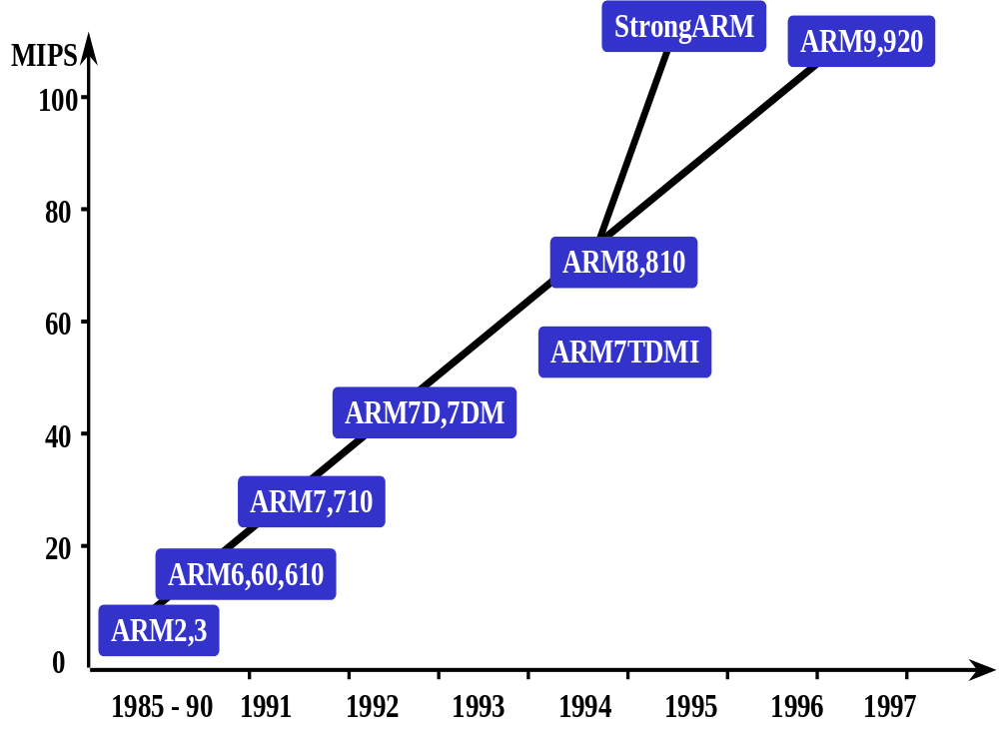

ARM的发展历程-3

Slide 20
ARM处理器的特点
ARM处理器的3大特点如下：
小体积、低功耗、成本低、高性能；
16位/32位双指令集；
全球众多的合作伙伴。
当前ARM体系结构的扩充包括：
Thumb:16位指令集，用以改善代码密度；
DSP：用于DSP应用的算术运算指令集；
Jazeller：允许直接执行Java代码的扩充。
ARM处理器系列提供的解决方案包括：
在无线、消费电子和图像应用方面的开放平台；
存储、自动化、工业和网络应用的嵌入式实时系统；
智能卡和SIM卡的安全应用。

Slide 21
ARM的业务模型
业务拓展 / 市场格局
IP
产品，例如：芯片
ARM
Partner
OEM
Customer
授权费
单价
版权费
ARM 创造和
设计IP
OEM 用来自ARM Partner的芯片设计制造最终用户产品
Partner把ARM IP 和其他 IP 集成进产品

Slide 22
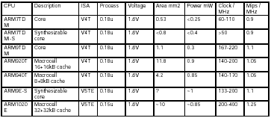
ARM 微处理器
微处理器核: ARM6, ARM7, ARM9, ARM10, ARM11
扩展: Thumb, DSP, SIMD, Jazelle etc.
其它IP核: UART, GPIO, memory controllers, etc

Slide 23
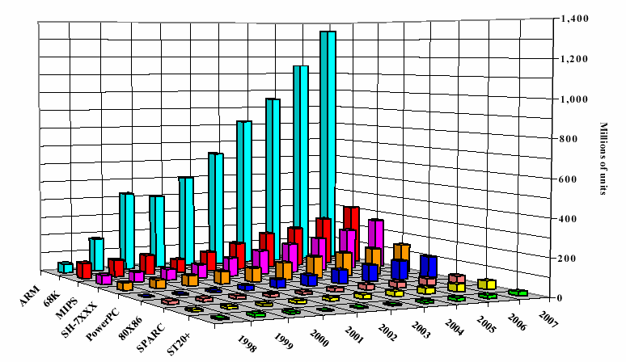
ARM处理器的使用量
ARM 2003

Slide 24
ARM体系结构版本 - 1
Version 1 (obsolete)
  基本数据处理
  字节,字以及多字 load/store
  软件中断
  26 bit 地址总线
Version 2 (obsolete)
  Multiply & Multiply-accumulate
  支持协处理器
  支持线程同步
  26 bit 地址总线

Slide 25
ARM体系结构版本 - 2
V3版本推出32位寻址能力,结构扩展变化为
  T—16位压缩指令集
  M—增强型乘法器,产生全64位结果(32X32⇒64or32X32+64 ⇒64)
V4版本增加了半字load和store指令
V5版本改进了ARM和Thumb之间的交互,结构扩展变化为:
  E---增强型DSP指令集,包括全部算法操作和16位乘法操作
  J----支持新的JAVA,提供字节代码执行的硬件和优化软件加速功能

Slide 26
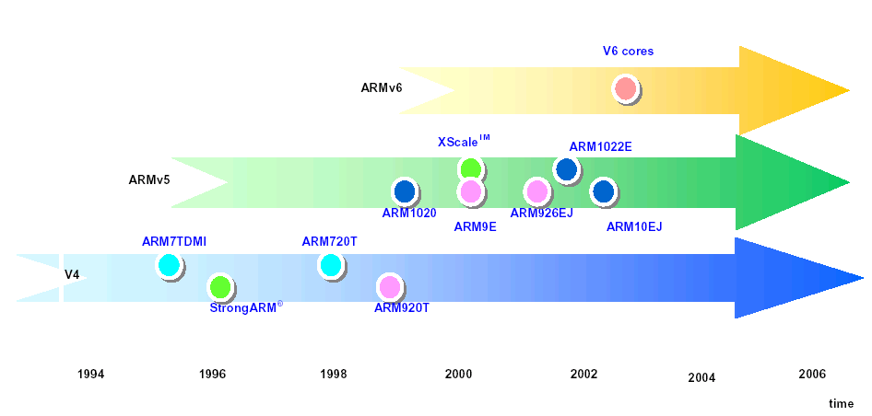
ARM 体系结构更新

Slide 27
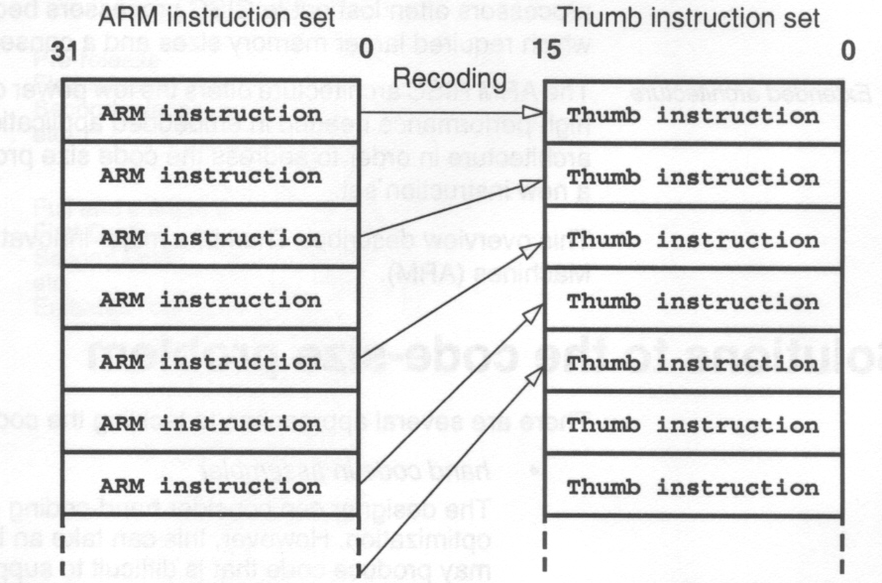
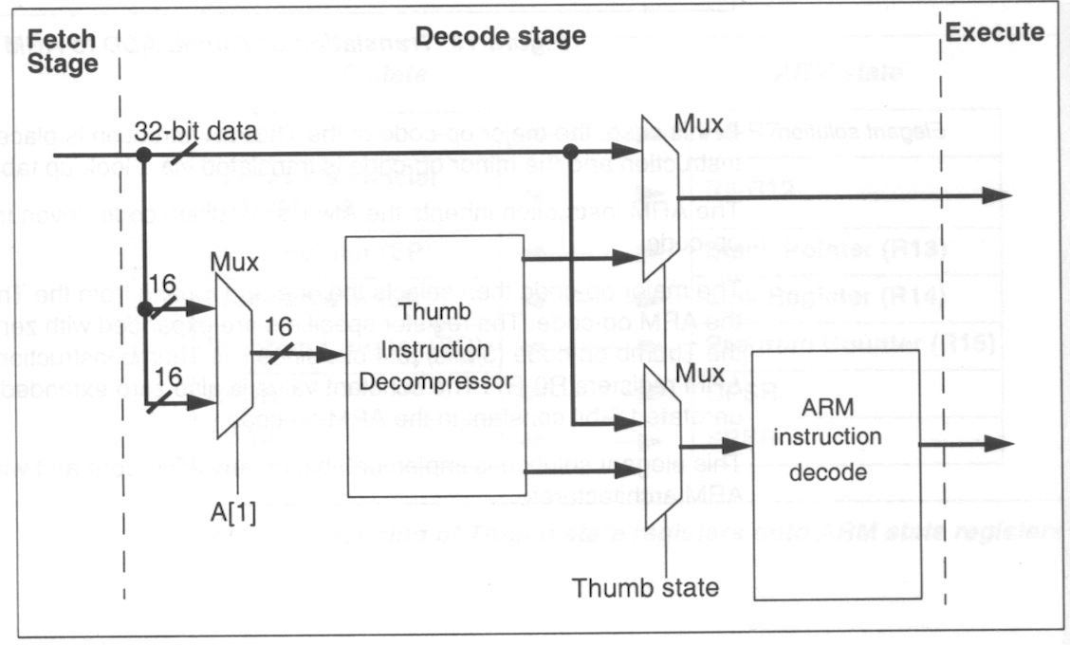
体系结构变化 – 1*
THUMB指令集 ( ‘T’)
  THUMB 指令集: 32位ARM指令集的子集，按16位指令重新编码
    代码尺寸小 ( up to 40 % compression)
    简化设计

Slide 28
体系结构变化 - 2
长乘法指令 (‘M’)
  32x32 = 64 bit. 提供全64位结果
增强DSP 指令集 (‘E’)
  可附加在ARM中的DSP指令
  64 bit 转换
  在 v5版本中第一次推出
处理器内核的变化
  D: 在片调试. 处理器可响应调试暂停请求
  I: Embedded ICE. 支持片上断点调试

Slide 29
体系结构变化 - 3
ARM DSP 指令集
  对于音频DSP应用提供高达70%的处理速度
Jazelle
  提供比基于软件的JAVA虚拟机（JVM）更高的性能
  与非JAVA加速核相比，提供8倍JAVA加速性能和降低80%的功耗
  139 字节码直接在硬件上执行，88个字节码在软件上执行

Slide 30
ARM体系结构的发展
Improved ARM/Thumb Interworking
CLZ
5TE
Halfword and signed halfword / byte support
System mode
4
Jazelle
Java bytecode
execution
5TEJ
1
2
SA-110
Saturated maths
DSP multiply-accumulate instructions
ARM9EJ-S
ARM926EJ-S
SA-1110
ARM7EJ-S
ARM1026EJ-S
3
ARM1020E
SIMD Instructions
Multi-processing
V6 Memory architecture (VMSA)
Unaligned data support
6
Thumb instruction set
4T
Early ARM architectures
XScale
ARM7TDMI
ARM9TDMI
ARM9E-S
ARM720T
ARM940T
ARM966E-S
ARM1136EJ-S
Notes:
This slide is aimed at showing the development of the ARM Architecture.
The “Stars” mark each relevant Architecture Level.
The “Boxes” give examples of ARM products implementing each particular Architecture level. This is not meant to be a complete list of products, what they offer, or a product roadmap.
Within each Architecture
The “Notes by the Stars” give the major enhancements specified by this particular Architecture over the previous one.
Note architectures 1,2,3 have been removed - these are obsolete (the only part which contains arch 3 core is ARM7500FE).
ARM1020T was architecture v5T, however we are rapidly transitioning to ARM1020E and 1022E.
Jazelle adds Java bytecode execution, which increases Java performance by 5-10x and also reduces power consumption accordingly.
9EJ - Harvard - 200MIPS
7EJ - Von Neumann - 70MIPS
Brief notes on V6:
SIMD instructions provide greatly increased audio/video codec performance
LDREX/STREX instructions improve multi-processing support
VMSA (Virtual Memory System Architecture): Complete L1 cache and TCM definition; physically-tagged cache; ASID for improved task-switching
SRS and RFE instructions to improve exception handling performance
Hardware and instruction set support for mixed-endianness
1136JF-S has integral VFP coprocessor

Slide 31
ARM流水线
取指
译码
执行
周期1
ADD
时间
周期2
SUB
ADD
周期3
CMP
SUB
ADD

Slide 32
ARM流水线的级数
ARM9流水线增加到5级，增加了存储器访问段和回写段，使ARM9处理能力平均可达到1.1 Dhrystone，指令吞吐量增加了约13%。
随着流水线深度（级数）的增加，每一段的工作量被削减了，这使得处理器可以工作在更高的频率，同时改进了性能；
负面作用是增加了系统的延时，即内核在执行一条指令前，需要更多的周期来填充流水线；
流水线级数的增加也意味着在某些段之间会产生数据相关；

Slide 33
ARM流水线结构的发展
预取
（Fetch）
译码
（Decode）
执行
（Execute）
ARM7
预取
（Fetch）
译码
（Decode）
执行
（Execute）
访存
（Memory）
写入
（Write）
ARM9
预取
（Fetch）
发送
（Issue）
译码
（Decode）
执行
（Execute）
访存
（Memory）
写入
（Write）
ARM10
预取
（Fetch）
预取
（Fetch）
发送
（Issue）
译码（Decode）
转换
（Snny）
执行
（Execute）
访存
（Memory）
写入
（Write）
ARM11

Slide 34
ARM微处理器特性
项目 | ARM7 | ARM9 | ARM10 | ARM11
流水线 | 3 | 5 | 6 | 8
典型频率（MHz） | 80 | 150 | 260 | 335
功耗（mW/MHz） | 0.06 | 0.19（+cache） | 0.5 （+cache） | 0.4 （+cache）
性能MIPS**/MHz | 0.97 | 1.1 | 1.3 | 1.2
架构 | 冯⋅诺伊曼 | 哈佛 | 哈佛 | 哈佛
乘法器 | 8×32 | 8×32 | 16×32 | 16×32

Slide 35
AMBA总线
高级微控制器总线协议（AMBA）是1996年提出的，被ARM处理器做为片上总线结构；
最初的AMBA总线包含ARM系统总线（ASB）和ARM外设总线（APB）；
ARM高性能总线（AHB）是新的标准，可以支持64位和128位宽度的ARM总线；

Slide 36
Cache和紧耦合器
冯诺伊曼结构数据和指令共用一个缓存；哈佛体系结构有独立的指令和数据缓存；
Cache改善了系统的整体性能，但也使程序的执行时间变得不可预测，对实时系统而言，代码执行的确定性——装载和存储指令或数据的时间必须是可预测的；
ARM采用紧耦合器TCM实现可预测，TCM紧靠内核，保证取指或数据操作的时钟周期数。TCM位于存储器的地址映射中，可作为快速存储器访问；
结合Cache和TCM，ARM即能改善性能，又能够获得可预测的实时响应；

Slide 37
存储器管理
无保护模式：没有存储器的硬件保护，只能提供非常有限的灵活性。通常用于小的、简单的嵌入式系统，不要求存储器保护；
提供有限保护的存储器保护单元（MPU）：MPU使用一个只用到少量存储区域的简单系统，这些区域由一组特殊的协处理器寄存器控制，每一个区域定义了专门的访问权限。适用于要求有存储器保护但没有复杂存储器系统映射的系统；
提供全面保护的存储器管理单元（MMU）：MMU使用一组转化表，以提供精细的存储器控制。这些表保存在主存里，并且提供虚拟地址与物理地址的映射和访问权限。MMU适用于支持多任务的复杂操作系统平台。

Slide 38
协处理器
协处理器可以附属于ARM处理器，一个协处理器通过扩展指令或提供配置寄存器来扩展内核处理功能；
协处理器可以通过一组专门的、提供load-store类型接口的ARM指令来访问。如协处理器15（CP15），用于控制Cache、TCM和存储器管理；
协处理器也能通过提供一组专门的新指令来扩展指令集，如，处理向量浮点运算的指令集；
这些指令在ARM流水线的译码阶段被处理，如果在译码阶段发现是一条协处理器指令，则把它送给相应的协处理器。如果该协处理器不存在，或不认识该指令，则ARM认为发生未定义指令异常；

Slide 39
ARM体系结构的命名规则
ARM{X}{y}{z}{T}{D}{M}{I}{E}{J}{F}{-S}
x——系列
y——存储管理/保护单元
z——Cache
T——Thumb16位译码器
D——JTAG调试器
M——快速乘法器
I——嵌入式跟踪宏单元
E——增强DSP指令
J——Jazelle
F——向量浮点单元
S——可综合版本，以源代码形式提供的ARM核

Slide 40
ARM9TDMI
Harvard架构
  增加了可用的存储器宽度
    指令存储器接口
    数据存储器接口
  可以实现对指令和数据存储器的同时访问
5 级流水线
实现了以下改进：
  改进 CPI 到 ~1.5
  提高了最大时钟频率

Slide 41
ARM9TDMI流水线的变化
ARM7TDMI
Instruction
Fetch
ARM decode
Reg
Read
Reg
Write
Thumb→ARM
decompress
Shift
ALU
Reg Select
FETCH
DECODE
EXECUTE
ARM9TDMI
ARM or Thumb
Inst Decode
Instruction
Fetch
Shift + ALU
Memory
Access
Reg
Write
Reg
Decode
Reg
Read
FETCH
DECODE
EXECUTE
MEMORY
WRITE

Slide 42
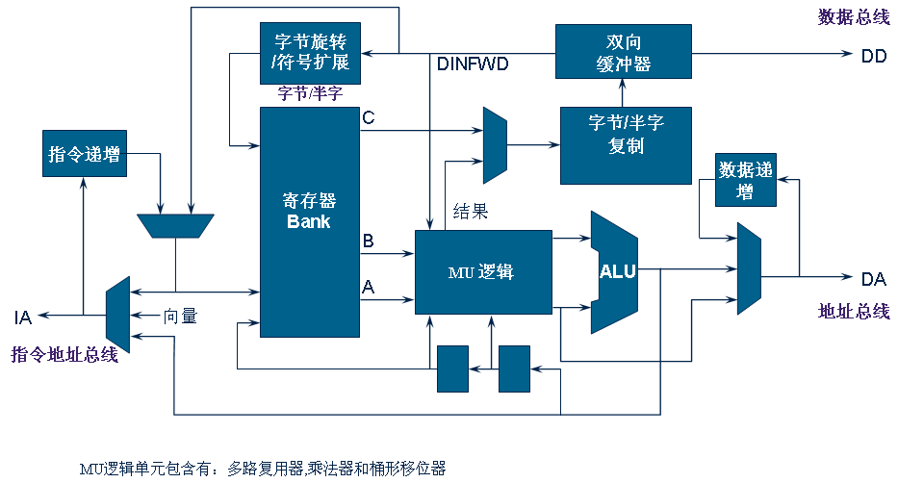
ARM9TDMI数据通道 (1)
IA
指令地址总线

Slide 43
ARM9TDMI 数据通道 (2)
结果
DINFWD
MU 逻辑
B
BDATA
寄存器
Bank
移位器
Imm
A
ALU
乘法器
PSR
ADATA
锁存
锁存
(至 IA 生成逻辑)

Slide 44
LDR互锁
周期
1
2
3
4
5
6
7
8
9
操作
ADD R1, R1, R2
F
D
E
W
SUB R3, R4, R1
F
D
E
W
LDR R4, [R7]
F
D
E
M
W
ORR R8, R3, R4
F
D
I
E
W
AND R6, R3, R1
F
I
D
E
W
EOR R3, R1, R2
F
D
E
W
F – 取指（Fetch）D – 解码（Decode） E – 执行（Execute）
I – 互锁（Interlock）M – 存储器（Memory ）W –写回（ Writeback）
本例中，用了7个时钟周期执行6条指令， CPI = 1.2 。
LDR指令之后立即跟一条数据操作指令，由于使用了相同的寄存器，将会导致互锁 。

Slide 45
最佳流水线
周期
1
2
3
4
5
6
7
8
9
操作
ADD R1, R1, R2
F
D
E
W
SUB R3, R4, R1
F
D
E
W
LDR R4, [R7]
F
D
E
M
W
AND R6, R3, R1
F
D
E
W
ORR R8, R3, R4
F
D
E
W
EOR R3, R1, R2
F
D
E
W
F – 取指（Fetch）D – 解码（Decode） E – 执行（Execute）
I – 互锁（Interlock）M – 存储器（Memory ）W –写回（ Writeback）
本例中，用了6个时钟周期执行6条指令， CPI = 1。
LDR指令没有引起流水线互锁

Slide 46
LDM互锁 (1)
周期
1
2
3
4
5
6
7
8
9
操作
LDMIA R13!, {R0-R3}
F
D
E
M
MW
MW
MW
W
SUB R9, R7, R8
F
D
I
I
I
E
W
STR R4, [R9]
F
I
I
I
D
E
M
W
ORR R8, R4, R3
F
D
E
W
AND R6, R3, R1
F
D
E
F – 取指（Fetch）D – 解码（Decode） E – 执行（Execute）MW-存储器和回写同时执行
I – 互锁（Interlock）M – 存储器（Memory ）W –写回（ Writeback）
本例中，用了8个时钟周期执行5条指令， CPI = 1.6
在LDM期间，有并行的存储器访问和回写周期

Slide 47
LDM 互锁 (2)
周期
1
2
3
4
5
6
7
8
9
操作
LDMIA R13!, {R0-R3}
F
D
E
M
MW
MW
MW
W
SUB R9, R7, R3
F
D
I
I
I
I
E
W
STR R4, [R9]
F
I
I
I
I
D
E
M
W
ORR R8, R4, R3
F
D
E
W
AND R6, R3, R1
F
D
E
F – 取指（Fetch）D – 解码（Decode） E – 执行（Execute）
I – 互锁（Interlock）M – 存储器（Memory ）W –写回（ Writeback）
本例中，用了9个时钟周期执行5条指令， CPI = 1.8
此处SUB 使用了 R3，增加了一个额外的互锁周期来完成该寄存器数据的获取
  这种情况对任何LDM 指令，像带IA, DB, FD,等，都会发生 。

Slide 48
ARM9TDMI系统举例
DA[..]
DD[..]
数据
存储器
CTRL
GLUE
ARM9TDMI
CTRL
GLUE
指令
存储器
IA[..]
ID[..]
注意:
数据接口必须能够读取指令存储器中的数据。
为调试方便，建议数据接口能够读写指令存储器。

Slide 49
带Cache的ARM9TDMI
ARM920T
  2x 16K caches
  MMU
  支持虚拟地址和内存保护
  写缓冲
D Cache
GLUE
ARM9TDMI
MMU
外部
存储器
I Cache
ARM940T
  2x 4K caches
  MPU
  写缓冲
ARM9xxT

Slide 50
ARM处理器结构综述（一）
ARM系列 | 微处理器核 | 特点
ARM7 | ARM7TDMI：整数处理核ARM7TDMI 处理器的可综合版本； ARM720T：带MMU的处理器核心，支持操作系统； ARM7EJ-S：带有DSP和Jazelle TM 技术，能够实现Java加速功能 | 冯⋅诺伊曼体系结构； ARMTDMI是目前应用最广的微处理器核 ARM720T带有MMU和8KB的指令数据混合cache； ARM7EJ-执行ARMv5TEJ指令，5级流水线，提供Java加速指令，没有存储器保护。
ARM9 | ARM920T：带有独立的16KB 数据和指令Cache； ARM22T：带有独立的8位KB 数据和指令Cache； ARM940T–包括更小数据和指令Cache和一个MPU | 基于ARM9TDMI ，带16位的Thumb指令集，增强代码密度最多到35%； 在0.13µm工艺下最高性能可达到300MIPS（Dhrystone 2.1测试标准）； 集成了数据和指令Chche； 32位AMBA总线接口的MMU支持； 可在0.18µm、 0.15µm和0.13µm工艺的硅芯片上实现。

Slide 51
ARM处理器结构综述（二）
ARM9E | ARM926EJ-S：Jazelle 技术，有MMU，可配置的数据和指令Cache,TCM接口； ARM946E-S：可配置的数据和指令Cache及TCM; ARM966E-S：针对要求高性能和低功耗的可预测的指令执行时间的硬实时应用设计 ARM968E-S：最小、功耗最小的 ARM9E系列处理器，针对嵌入式实时应用设计； | ARM9E是针对微控制器、DSP和Java的单处理器解决方案； ARM Jazelle 技术提供 8倍的 Java 加速性能 (ARM926EJ-S) ； 5-级整数流水线； 在0.13µm工艺下最高性能可达到300MIPS（Dhrystone 2.1测试标准）； 可选择的 向量浮点单元VFP9 协处理器指令优秀浮点性能，对于3D图形加速和实时控制可达到 215MFLOPS。 高性能的AHB总线，带MMU 可在0.18µm, 0.15µm, 0.13µm工艺的硅芯片上实现。
ARM10E | ARM1020E：带DSP指令集，在片调试功能，独立的32KB数据和指令Cache，MMU支持； ARM1022E：与ARM1020E相同，只是独立的数据和指令Cache变为16KB； ARM1026EJ-S：同时具有MPU和MMU，可综合版本； | 带分支预测的6级整数流水线； 在0.13µm工艺下最高性能可达到430MIPS（Dhrystone 2.1测试标准）； 对于3D图形运算和实时控制采用VFP协处理器，浮点运算性能最高可达650MFLOPS； 双64位AMBA总线接口和64位内部总路线接口； 优化的缓存结构提高了处理器访问低速存储器的性能； 可在0.18µm, 0.15µm, 0.13µm工艺的硅芯片上实现

Slide 52
ARM处理器结构综述（三）
ARM11 | ARM11 MPCore：可综合的多处理器核，1至4个处理器可配置； ARM1136J(F)-S：可配置的数据和指令Cache，可提供1.9位的MPEG4编码加速功能； ARM1156T2(F)-S：带集成浮点协处理器，带内存保护单元MPU ； ARM1176JZ(F)-S：带针对CPU和系统安全架构扩展的TrustZone技术。 | 增强的Thumb、Jazelle、DSP扩展支持； 带片上和系统安全TrustZone 技术支持 ； 在0.13µm工艺下最高可达到550MHz； MPCore在0.13µm工艺下最高性能可达到740MIPS（Dhrystone 2.1测试标准）； 支持多媒体指令SIMD； 采用三种电源模式：全速/待命/休眠 集成DMA的TCM 低功耗、高性能。
SecurCore | SC100：第一个32位安全处理器；、SC110：在SC100上增加密钥协处理器； SC200：带Jazelle技术的高级安全处理器； SC210：在SC200上增加密钥协处理器 | SecurCore是专门为智能卡、安全IC提供的32位安全处理器， 为电子商务、银行、网络、移动多媒体、公共交通提供安全解决方案； 体积小、功耗低，代码压缩密度高； 为快速增长的Java卡平台提供Java加速功能；

Slide 53
ARM处理器结构综述（四）
Cortex | Cortex-A：面向应用的微处理器，针对复杂操作系统和应用程序设计； Cortex-R：针对实时系统的嵌入式处理器； Cortex-M：针对成本敏感应用优化的深度嵌入式处理器； | 2004年发布，提供增强的媒体和数字处理能力，增加了系统性能； 支持ARM、Thumb、Thumb-2指令集； Thumb-2指令集提供了更高的代码存储密度，进一步降低成本；
Intel系列 | StrongARM：ARMv4体系 XScale：ARMv5TE体系，增加MMX指令 | StrongARM主要应用于手持设备和PDA，5级流水线，具有独立的数据和指令Cache，不支持Thumb指令集，目前已停产； XScale是目前Intel公司主推的高性能嵌入式处理器，分通用处理器、网络处理器和I/O处理器三类。其中通用处理器有PXA25x、PXA26x、PXA27x三个系列，被广泛应用于智能手机、PDA领域。

Slide 54


PXA架构的应用

Slide 55
ARM微处理器的选型
ARM内核的选择
系统的工作频率
片内存储器的容量
片内外围电路的选择

Slide 56
本节提要
1
嵌入式微处理器概述
2
ARM体系结构概览
3
ARM编程模型
4
ARM 异常处理

Slide 57
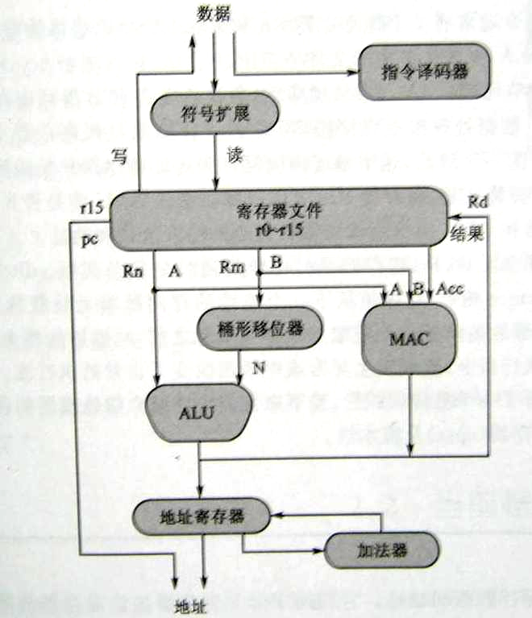
ARM内核的数据流模型

Slide 58
指令流水线
为增加处理器指令流的速度，ARM7 系列使用3级流水线.
  允许多个操作同时处理，比逐条指令执行要快。
PC指向正被取指的指令，而非正在执行的指令
ARM Thumb
PC PC
Fetch
从存储器中读取指令
PC - 4 PC-2
Decode
解码指令
寄存器读（从寄存器Bank）
移位及ALU操作
寄存器写（到寄存器Bank ）
PC - 8 PC - 4
Execute

Slide 59
处理器的工作状态
ARM7TDMI 处理器有两种工作状态:
  ARM - 32-bit, 按字排列的ARM指令集
  Thumb -16-bit, 按半字排列的Thumb指令集
ARM7TDMI 核的操作状态可能通过BX指令(分支和交换指令）在ARM状态和Thumb状态之间切换
例：
从ARM状态切换到Thumb状态：
LDR R0,=Label+1
BX R0
从Thumb状态切换到ARM状态：
LDR R0,=Label
BX R0

Slide 60
存储器模式*
大端模式
  字数据的高位字节存储在低地址中
  字数据的低字节则存放在高地址中
小端模式
  低地址中存放字数据的低字节
  高地址中存放字数据的高字节
高地址
字地址
31
24
23
16
15
8
7
0
8
9
10
11
8
4
5
6
7
4
0
1
2
3
0
低地址
高地址
字地址
31
24
23
16
15
8
7
0
11
10
9
8
8
7
6
5
4
4
3
2
1
0
0
低地址

Slide 61
示例
A. 小端存储法(0x01234567)
地址 | 0x8000 | 0x8001 | 0x8002 | 0x8003
数据（16进制表示） | 0x67 | 0x45 | 0x23 | 0x01
数据（二进制表示） | 01100111 | 01000101 | 00100011 | 00000001
B. 大端存储法
地址 | 0x8000 | 0x8001 | 0x8002 | 0x8003
数据（16进制表示） | 0x01 | 0x23 | 0x45 | 0x67
数据（二进制表示） | 00000001 | 00100011 | 01000101 | 01100111

Slide 62
数据和指令类型
ARM 采用的是32位架构.
ARM 约定:
  Byte ： 8 bits
  Halfword ：16 bits (2 byte)
  Word : 32 bits (4 byte)
大部分ARM core 提供：
  ARM 指令集（32-bit）
  Thumb 指令集(T变种)（16-bit ）
Jazelle cores 支持 Java bytecode(J变种，4TEJ)

Slide 63
字节顺序
The ARM 可以用 little/big endian 格式存取数据.
31
24
23
16
15
8
7
0
r0 = 0x11223344
11
22
33
44
r1 = 0x100
STR r0, [r1]
3 2 1 0
Byte Lane
0 1 2 3
31
24
23
16
15
8
7
0
31
24
23
16
15
8
7
0
11
22
33
44
Memory
11
22
33
44
LDRB r2, [r1]
31
24
23
16
15
8
7
0
31
24
23
16
15
8
7
0
R2 = 0x44
00
00
00
44
00
00
00
11
R2 = 0x11
Little endian
Big endian
For more information, see:
“Application Note 61: Big and Little Endian Byte Addressing”

Slide 64
处理器工作模式(1)
ARM处理器有7种工作模式
处理器模式 | 说明 | 备注
用户 (usr) | 正常程序执行模式 | 不能直接切换到其它模式
系统 (sys) | 运行操作系统的特权任务 | 与用户模式类似，但具有可以直接切换到其它模式等特权
快中断(fiq) | 支持高速数据传输及通道处理 | FIQ异常响应时进入此模式
中断 (irq) | 用于通用中断处理 | IRQ异常响应时进入此模式
管理 (svc) | 操作系统保护模式 | 系统复位和软件中断响应时进入此模式
中止 (abt) | 用于支持虚拟内存和/或存储器保护 | 在ARM7TDMI没有大用处
未定义 (und) | 支持硬件协处理器的软件仿真 | 未定义指令异常响应时进入此模式
Notes:
系统：System mode, only present in ARM V4 and above. It is not entered by any exception and has exactly the same registers available as User mode. However, it is a privileged mode and is therefore not subject to the User mode restrictions. It is intended for use by operation system tasks which need access to system resources, but wish to avoid using the additional registers associated with the exception modes. Avoiding such use ensures that the task state is not corrupted by the occurrence of any exception. It is used to run tasks that require privileged access to memory and/or coprocessors, without limitations on which exceptions can occur during the task.
管理：Supervisor mode
中止：数据/指令中止
未定义：协处理器不存在或不能识别指令

Slide 65
处理器工作模式(2)
特权模式
处理器模式 | 说明 | 备注
用户 (usr) | 正常程序工作模式 | 不能直接切换到其它模式
系统 (sys) | 用于支持操作系统的特权任务等 | 与用户模式类似，但具有可以直接切换到其它模式等特权
快中断 (fiq) | 支持高速数据传输及通道处理 | FIQ异常响应时进入此模式
中断 (irq) | 用于通用中断处理 | IRQ异常响应时进入此模式
管理 (svc) | 操作系统保护代码 | 系统复位和软件中断响应时进入此模式
中止 (abt) | 用于支持虚拟内存和/或存储器保护 | 在ARM7TDMI没有大用处
未定义 (und) | 支持硬件协处理器的软件仿真 | 未定义指令异常响应时进入此模式
系统 (sys)
除用户模式外，其它模式均为特权模式。ARM内部寄存器和一些片内外设在硬件设计上只允许（或者可选为只允许）特权模式下访问。此外，特权模式可以自由的切换处理器模式，而用户模式不能直接切换到别的模式。
快中断 (fiq)
中断 (irq)
管理 (svc)
中止 (abt)
未定义 (und)

Slide 66
处理器工作模式(3)
用户和系统模式
处理器模式 | 说明 | 备注
用户 (usr) | 正常程序工作模式 | 不能直接切换到其它模式
系统 (sys) | 用于支持操作系统的特权任务等 | 与用户模式类似，但具有可以直接切换到其它模式等特权
快中断 (fiq) | 支持高速数据传输及通道处理 | FIQ异常响应时进入此模式
中断 (irq) | 用于通用中断处理 | IRQ异常响应时进入此模式
管理 (svc) | 操作系统保护代码 | 系统复位和软件中断响应时进入此模式
中止 (abt) | 用于支持虚拟内存和/或存储器保护 | 在ARM7TDMI没有大用处
未定义 (und) | 支持硬件协处理器的软件仿真 | 未定义指令异常响应时进入此模式
用户 (usr)
这两种模式都不能由异常进入，而且它们使用完全相同的寄存器组。
系统模式是特权模式，不受用户模式的限制。操作系统在该模式下访问用户模式的寄存器就比较方便，而且操作系统的一些特权任务可以使用这个模式访问一些受控的资源。
系统 (sys)

Slide 67
ARM状态各模式下的寄存器
寄存器类别 | 寄存器在汇编中的名称 | 各模式下实际访问的寄存器
 |  | 用户 | 系统 | 管理 | 中止 | 未定义 | 中断 | 快中断
通用寄存器和程序计数器 | R0(a1) | R0
 | R1(a2) | R1
 | R2(a3) | R2
 | R3(a4) | R3
 | R4(v1) | R4
 | R5(v2) | R5
 | R6(v3) | R6
 | R7(v4) | R7
 | R8(v5) | R8 |  |  |  |  |  | R8_fiq *
 | R9(SB,v6) | R9 |  |  |  |  |  | R9_fiq *
 | R10(SL,v7) | R10 |  |  |  |  |  | R10_fiq *
 | R11(FP,v8) | R11 |  |  |  |  |  | R11_fiq *
 | R12(IP) | R12 |  |  |  |  |  | R12_fiq *
 | R13(SP) | R13 |  | R13_svc* | R13_abt * | R13_und * | R13_irq * | R13_fiq *
 | R14(LR) | R14 |  | R14_svc * | R14_abt * | R14_und * | R14_irq * | R14_fiq *
 | R15(PC) | R15
状态寄存器 | R16(CPSR) | CPSR
 | SPSR | 无 |  | SPSR_abt | SPSR_abt | SPSR_und | SPSR_irq | SPSR_fiq
Notes:
31个通用寄存器和6个状态寄存器，共37个寄存器。

Slide 68
ARM状态各模式下的寄存器
寄存器类别 | 寄存器在汇编中的名称 | 各模式下实际访问的寄存器
 |  | 用户 | 系统 | 管理 | 中止 | 未定义 | 中断 | 快中断
通用寄存器和程序计数器 | R0(a1) | R0
 | R1(a2) | R1
 | R2(a3) | R2
 | R3(a4) | R3
 | R4(v1) | R4
 | R5(v2) | R5
 | R6(v3) | R6
 | R7(v4) | R7
 | R8(v5) | R8 |  |  |  |  |  | R8_fiq
 | R9(SB,v6) | R9 |  |  |  |  |  | R9_fiq
 | R10(SL,v7) | R10 |  |  |  |  |  | R10_fiq
 | R11(FP,v8) | R11 |  |  |  |  |  | R11_fiq
 | R12(IP) | R12 |  |  |  |  |  | R12_fiq
 | R13(SP) | R13 |  | R13_svc | R13_abt | R13_und | R13_irq | R13_fiq
 | R14(LR) | R14 |  | R14_svc | R14_abt | R14_und | R14_irq | R14_fiq
 | R15(PC) | R15
状态寄存器 | CPSR | CPSR
 | SPSR | 无 |  | SPSR_abt | SPSR_abt | SPSR_und | SPSR_irq | SPSR_fiq
R0
R1
R2
R3
R4
R5
R6
所有的37个寄存器，分成两大类：
31个通用32位寄存器；
6个状态寄存器。
R7
R8
R8_fiq
R9
R9_fiq
R10
R10_fiq
R11
R11_fiq
R12
R12_fiq
R13
R13_svc
R13_abt
R13_und
R13_irq
R13_fiq
R14
R14_svc
R14_abt
R14_und
R14_irq
R14_fiq
R15
CPSR
SPSR_abt
SPSR_abt
SPSR_und
SPSR_irq
SPSR_fiq

Slide 69
ARM状态各模式下可以访问的寄存器
寄存器类别 | 寄存器在汇编中的名称 | 各模式下实际访问的寄存器
 |  | 用户 | 系统 | 管理 | 中止 | 未定义 | 中断 | 快中断
通用寄存器和程序计数器 | R0(a1) | R0
 | R1(a2) | R1
 | R2(a3) | R2
 | R3(a4) | R3
 | R4(v1) | R4
 | R5(v2) | R5
 | R6(v3) | R6
 | R7(v4) | R7
 | R8(v5) | R8 |  |  |  |  |  | R8_fiq
 | R9(SB,v6) | R9 |  |  |  |  |  | R9_fiq
 | R10(SL,v7) | R10 |  |  |  |  |  | R10_fiq
 | R11(FP,v8) | R11 |  |  |  |  |  | R11_fiq
 | R12(IP) | R12 |  |  |  |  |  | R12_fiq
 | R13(SP) | R13 |  | R13_svc | R13_abt | R13_und | R13_irq | R13_fiq
 | R14(LR) | R14 |  | R14_svc | R14_abt | R14_und | R14_irq | R14_fiq
 | R15(PC) | R15
状态寄存器 | CPSR | CPSR
 | SPSR | 无 |  | SPSR_abt | SPSR_abt | SPSR_und | SPSR_irq | SPSR_fiq
用户
系统
管理
中止
未定义
中断
快中断
R0
R0
R0
R0
R0
R0
R0
R1
R1
R1
R1
R1
R1
R1
R2
R2
R2
R2
R2
R2
R2
R3
R3
R3
R3
R3
R3
R3
R4
R4
R4
R4
R4
R4
R4
R5
R5
R5
R5
R5
R5
R5
R6
R6
R6
R6
R6
R6
R6
R7
R7
R7
R7
R7
R7
R7
R8
R8
R8
R8
R8
R8
R8_fiq
R9
R9
R9
R9
R9
R9
R9_fiq
R10
R10
R10
R10
R10
R10
R10_fiq
R11
R11
R11
R11
R11
R11
R11_fiq
R12
R12
R12
R12
R12
R12
R12_fiq
R13
R13
R13_svc
R13_abt
R13_und
R13_irq
R13_fiq
R14
R14
R14_svc
R14_abt
R14_und
R14_irq
R14_fiq
R15
R15
R15
R15
R15
R15
R15
CPSR
CPSR
CPSR
CPSR
CPSR
CPSR
CPSR
无
无
SPSR_abt
SPSR_abt
SPSR_und
SPSR_irq
SPSR_fiq
Notes:
FIQ: 4 clock cycles <= interrupt latency <=27 clock cycles

Slide 70
一般的通用寄存器
寄存器类别 | 寄存器在汇编中的名称 | 各模式下实际访问的寄存器
 |  | 用户 | 系统 | 管理 | 中止 | 未定义 | 中断 | 快中断
通用寄存器和程序计数器 | R0(a1) | R0
 | R1(a2) | R1
 | R2(a3) | R2
 | R3(a4) | R3
 | R4(v1) | R4
 | R5(v2) | R5
 | R6(v3) | R6
 | R7(v4) | R7
 | R8(v5) | R8 |  |  |  |  |  | R8_fiq
 | R9(SB,v6) | R9 |  |  |  |  |  | R9_fiq
 | R10(SL,v7) | R10 |  |  |  |  |  | R10_fiq
 | R11(FP,v8) | R11 |  |  |  |  |  | R11_fiq
 | R12(IP) | R12 |  |  |  |  |  | R12_fiq
 | R13(SP) | R13 |  | R13_svc | R13_abt | R13_und | R13_irq | R13_fiq
 | R14(LR) | R14 |  | R14_svc | R14_abt | R14_und | R14_irq | R14_fiq
 | R15(PC) | R15
状态寄存器 | CPSR | CPSR
 | SPSR | 无 |  | SPSR_abt | SPSR_abt | SPSR_und | SPSR_irq | SPSR_fiq
R0
R1
R2
在汇编语言中寄存器R0～R13为保存数据或地址值的通用寄存器。它们是完全通用的寄存器，不会被体系结构作为特殊用途，并且可用于任何使用通用寄存器的指令。
R3
R4
R5
R6
R7
R8
R8_fiq
R9
R9_fiq
R10
R10_fiq
R11
R11_fiq
R12
R12_fiq
R13
R13_svc
R13_abt
R13_und
R13_irq
R13_fiq

Slide 71
一般的通用寄存器
寄存器类别 | 寄存器在汇编中的名称 | 各模式下实际访问的寄存器
 |  | 用户 | 系统 | 管理 | 中止 | 未定义 | 中断 | 快中断
通用寄存器和程序计数器 | R0(a1) | R0
 | R1(a2) | R1
 | R2(a3) | R2
 | R3(a4) | R3
 | R4(v1) | R4
 | R5(v2) | R5
 | R6(v3) | R6
 | R7(v4) | R7
 | R8(v5) | R8 |  |  |  |  |  | R8_fiq
 | R9(SB,v6) | R9 |  |  |  |  |  | R9_fiq
 | R10(SL,v7) | R10 |  |  |  |  |  | R10_fiq
 | R11(FP,v8) | R11 |  |  |  |  |  | R11_fiq
 | R12(IP) | R12 |  |  |  |  |  | R12_fiq
 | R13(SP) | R13 |  | R13_svc | R13_abt | R13_und | R13_irq | R13_fiq
 | R14(LR) | R14 |  | R14_svc | R14_abt | R14_und | R14_irq | R14_fiq
 | R15(PC) | R15
状态寄存器 | CPSR | CPSR
 | SPSR | 无 |  | SPSR_abt | SPSR_abt | SPSR_und | SPSR_irq | SPSR_fiq
R0
其中R0～R7为未分组的寄存器，也就是说对于任何处理器模式，这些寄存器都对应于相同的32位物理寄存器。
R0
R1
R1
R2
R2
R3
R3
R4
R4
R5
R5
R6
R6
R7
R7
R8
R8_fiq
R9
R9_fiq
R10
R10_fiq
R11
R11_fiq
R12
R12_fiq
R13
R13_svc
R13_abt
R13_und
R13_irq
R13_fiq

Slide 72
一般的通用寄存器
寄存器类别 | 寄存器在汇编中的名称 | 各模式下实际访问的寄存器
 |  | 用户 | 系统 | 管理 | 中止 | 未定义 | 中断 | 快中断
通用寄存器和程序计数器 | R0(a1) | R0
 | R1(a2) | R1
 | R2(a3) | R2
 | R3(a4) | R3
 | R4(v1) | R4
 | R5(v2) | R5
 | R6(v3) | R6
 | R7(v4) | R7
 | R8(v5) | R8 |  |  |  |  |  | R8_fiq
 | R9(SB,v6) | R9 |  |  |  |  |  | R9_fiq
 | R10(SL,v7) | R10 |  |  |  |  |  | R10_fiq
 | R11(FP,v8) | R11 |  |  |  |  |  | R11_fiq
 | R12(IP) | R12 |  |  |  |  |  | R12_fiq
 | R13(SP) | R13 |  | R13_svc | R13_abt | R13_und | R13_irq | R13_fiq
 | R14(LR) | R14 |  | R14_svc | R14_abt | R14_und | R14_irq | R14_fiq
 | R15(PC) | R15
状态寄存器 | CPSR | CPSR
 | SPSR | 无 |  | SPSR_abt | SPSR_abt | SPSR_und | SPSR_irq | SPSR_fiq
寄存器R8～R14为分组寄存器。它们所对应的物理寄存器取决于当前的处理器模式，几乎所有允许使用通用寄存器的指令都允许使用分组寄存器
R8
R8_fiq
R9
R9_fiq
R10
R10_fiq
R11
R11_fiq
R12
R12_fiq
R13
R13_svc
R13_abt
R13_und
R13_irq
R13_fiq
R14
R14_svc
R14_abt
R14_und
R14_irq
R14_fiq

Slide 73
一般的通用寄存器
寄存器类别 | 寄存器在汇编中的名称 | 各模式下实际访问的寄存器
 |  | 用户 | 系统 | 管理 | 中止 | 未定义 | 中断 | 快中断
通用寄存器和程序计数器 | R0(a1) | R0
 | R1(a2) | R1
 | R2(a3) | R2
 | R3(a4) | R3
 | R4(v1) | R4
 | R5(v2) | R5
 | R6(v3) | R6
 | R7(v4) | R7
 | R8(v5) | R8 |  |  |  |  |  | R8_fiq
 | R9(SB,v6) | R9 |  |  |  |  |  | R9_fiq
 | R10(SL,v7) | R10 |  |  |  |  |  | R10_fiq
 | R11(FP,v8) | R11 |  |  |  |  |  | R11_fiq
 | R12(IP) | R12 |  |  |  |  |  | R12_fiq
 | R13(SP) | R13 |  | R13_svc | R13_abt | R13_und | R13_irq | R13_fiq
 | R14(LR) | R14 |  | R14_svc | R14_abt | R14_und | R14_irq | R14_fiq
 | R15(PC) | R15
状态寄存器 | CPSR | CPSR
 | SPSR | 无 |  | SPSR_abt | SPSR_abt | SPSR_und | SPSR_irq | SPSR_fiq
寄存器R8～R12有两个分组的物理寄存器。一个用于除FIQ模式之外的所有寄存器模式，另一个用于FIQ模式。这样在发生FIQ中断后，可以加速FIQ的处理速度。
R8
R8_fiq
R9
R9_fiq
R10
R10_fiq
R11
R11_fiq
R12
R12_fiq

Slide 74
一般的通用寄存器
寄存器类别 | 寄存器在汇编中的名称 | 各模式下实际访问的寄存器
 |  | 用户 | 系统 | 管理 | 中止 | 未定义 | 中断 | 快中断
通用寄存器和程序计数器 | R0(a1) | R0
 | R1(a2) | R1
 | R2(a3) | R2
 | R3(a4) | R3
 | R4(v1) | R4
 | R5(v2) | R5
 | R6(v3) | R6
 | R7(v4) | R7
 | R8(v5) | R8 |  |  |  |  |  | R8_fiq
 | R9(SB,v6) | R9 |  |  |  |  |  | R9_fiq
 | R10(SL,v7) | R10 |  |  |  |  |  | R10_fiq
 | R11(FP,v8) | R11 |  |  |  |  |  | R11_fiq
 | R12(IP) | R12 |  |  |  |  |  | R12_fiq
 | R13(SP) | R13 |  | R13_svc | R13_abt | R13_und | R13_irq | R13_fiq
 | R14(LR) | R14 |  | R14_svc | R14_abt | R14_und | R14_irq | R14_fiq
 | R15(PC) | R15
状态寄存器 | CPSR | CPSR
 | SPSR | 无 |  | SPSR_abt | SPSR_abt | SPSR_und | SPSR_irq | SPSR_fiq
寄存器R13、R14分别有6个分组的物理寄存器。一个用于用户和系统模式，其余5个分别用于5种异常模式。
R13
R13_svc
R13_abt
R13_und
R13_irq
R13_fiq
R14
R14_svc
R14_abt
R14_und
R14_irq
R14_fiq

Slide 75
堆栈指针寄存器R13（SP）
寄存器类别 | 寄存器在汇编中的名称 | 各模式下实际访问的寄存器
 |  | 用户 | 系统 | 管理 | 中止 | 未定义 | 中断 | 快中断
通用寄存器和程序计数器 | R0(a1) | R0
 | R1(a2) | R1
 | R2(a3) | R2
 | R3(a4) | R3
 | R4(v1) | R4
 | R5(v2) | R5
 | R6(v3) | R6
 | R7(v4) | R7
 | R8(v5) | R8 |  |  |  |  |  | R8_fiq
 | R9(SB,v6) | R9 |  |  |  |  |  | R9_fiq
 | R10(SL,v7) | R10 |  |  |  |  |  | R10_fiq
 | R11(FP,v8) | R11 |  |  |  |  |  | R11_fiq
 | R12(IP) | R12 |  |  |  |  |  | R12_fiq
 | R13(SP) | R13 |  | R13_svc | R13_abt | R13_und | R13_irq | R13_fiq
 | R14(LR) | R14 |  | R14_svc | R14_abt | R14_und | R14_irq | R14_fiq
 | R15(PC) | R15
状态寄存器 | CPSR | CPSR
 | SPSR | 无 |  | SPSR_abt | SPSR_abt | SPSR_und | SPSR_irq | SPSR_fiq
寄存器R13常作为堆栈指针（SP）。在ARM指令集当中，没有以特殊方式使用R13的指令或其它功能，只是习惯上都这样使用。但是在Thumb指令集中存在使用R13的指令。

Slide 76
链接寄存器R14（LR）
寄存器类别 | 寄存器在汇编中的名称 | 各模式下实际访问的寄存器
 |  | 用户 | 系统 | 管理 | 中止 | 未定义 | 中断 | 快中断
通用寄存器和程序计数器 | R0(a1) | R0
 | R1(a2) | R1
 | R2(a3) | R2
 | R3(a4) | R3
 | R4(v1) | R4
 | R5(v2) | R5
 | R6(v3) | R6
 | R7(v4) | R7
 | R8(v5) | R8 |  |  |  |  |  | R8_fiq
 | R9(SB,v6) | R9 |  |  |  |  |  | R9_fiq
 | R10(SL,v7) | R10 |  |  |  |  |  | R10_fiq
 | R11(FP,v8) | R11 |  |  |  |  |  | R11_fiq
 | R12(IP) | R12 |  |  |  |  |  | R12_fiq
 | R13(SP) | R13 |  | R13_svc | R13_abt | R13_und | R13_irq | R13_fiq
 | R14(LR) | R14 |  | R14_svc | R14_abt | R14_und | R14_irq | R14_fiq
 | R15(PC) | R15
状态寄存器 | CPSR | CPSR
 | SPSR | 无 |  | SPSR_abt | SPSR_abt | SPSR_und | SPSR_irq | SPSR_fiq
R14为链接寄存器（LR），在结构上有两个特殊功能：
在每种模式下，模式自身的R14版本用于保存子程序返回地址；
当发生异常时，将R14对应的异常模式版本设置为异常返回地址（有些异常有一个小的固定偏移量）。

Slide 77
内部寄存器
R14（LR）寄存器与子程序调用
操作流程
1.程序A执行过程中调用程序B；
程序A
程序B
Lable
Lable
???
2.程序跳转至标号Lable，执行程序B。同时硬件将“BL Lable”指令的下一条指令所在地址存入R14（LR）；
BL Lable
地址A
???
MOV PC,LR
R14
R14(地址A)
3.程序B执行最后，将R14寄存器的内容放入PC，返回程序A；

Slide 78
内部寄存器
R14寄存器与异常发生
异常发生时，程序要跳转至异常服务程序，对返回地址的处理与子程序调用类似，都是由硬件完成的。区别在于有些异常有一个小常量的偏移。

Slide 79
内部寄存器
R14寄存器注意要点
当发生异常嵌套时，这些异常之间可能会发生冲突。
例如：如果用户在用户模式下执行程序时发生了IRQ中断，用户模式寄存器不会被破坏。但是如果允许在IRQ模式下的中断处理程序重新使能IRQ中断，并且发生了嵌套的IRQ中断时，外部中断处理程序保存在R14_irq中的任何值都将被嵌套中断的返回地址所覆盖。

Slide 80
内部寄存器
R14寄存器注意要点
1.执行用户模式下的程序；
用户模式下的程序
IRQ模式下的程序A
2.发生IRQ中断，硬件将某个地址存入IRQ模式下的R14_irq寄存器，用户模式下的R14没有被破坏；
3. IRQ服务程序A执行完毕，将R14_irq寄存器的内容减去某个常量后存入PC，返回之前被中断的程序；
a
A
B
...
地址A
X
return
R14
R14_irq
地址A
未被破坏
R14_irq

Slide 81
内部寄存器
R14寄存器注意要点
1.执行用户模式下的程序；
用户模式下的程序
IRQ模式下的程序A
IRQ模式下的程序B
2.发生IRQ中断，硬件将某个地址存入IRQ模式下的R14_irq寄存器，用户模式下的R14没有被破坏；
3. IRQ服务程序A执行完毕，将R14_irq寄存器的内容减去某个常量后存入PC，返回之前被中断的程序；
4. 如果在IRQ处理程序中打开IRQ中断，并且再次发生IRQ中断；
5. 硬件将返回地址保存在R14_irq寄存器中，原来保存的返回地址将被覆盖，造成错误；
6. 在程序B返回到程序A，然后在返回到用户模式下被中断的程序时，发生错误，将不能正确返回；
解决办法是确保R14的对应版本在发生中断嵌套时不再保存任何有意义的值（将R14入栈），或者切换到其它处理器模式下。
a
a
A
A
B
B
...
...
地址A
X
地址B
X
return
return
return
R14
R14_irq
地址A
地址B
未被破坏
R14_irq 被破坏

Slide 82
程序指针PC (r15)
当处理器执行在ARM状态:
  所有指令 32 bits 宽
  所有指令必须 word 对齐
  所以 pc值由bits [31:2]决定, bits [1:0] 未定义 (所以指令不能halfword / byte对齐).
当处理器执行在Thumb状态:
  所有指令 16 bits 宽
  所有指令必须 halfword 对齐
  所以 pc值由bits [31:1]决定, bits [0] 未定义 (所以指令不能 byte对齐).
当处理器执行在Jazelle状态:
  所有指令 8 bits 宽
  处理器执行 word 存取一次取4条指令

Slide 83
程序计数器R15（PC）
寄存器类别 | 寄存器在汇编中的名称 | 各模式下实际访问的寄存器
 |  | 用户 | 系统 | 管理 | 中止 | 未定义 | 中断 | 快中断
通用寄存器和程序计数器 | R0(a1) | R0
 | R1(a2) | R1
 | R2(a3) | R2
 | R3(a4) | R3
 | R4(v1) | R4
 | R5(v2) | R5
 | R6(v3) | R6
 | R7(v4) | R7
 | R8(v5) | R8 |  |  |  |  |  | R8_fiq
 | R9(SB,v6) | R9 |  |  |  |  |  | R9_fiq
 | R10(SL,v7) | R10 |  |  |  |  |  | R10_fiq
 | R11(FP,v8) | R11 |  |  |  |  |  | R11_fiq
 | R12(IP) | R12 |  |  |  |  |  | R12_fiq
 | R13(SP) | R13 |  | R13_svc | R13_abt | R13_und | R13_irq | R13_fiq
 | R14(LR) | R14 |  | R14_svc | R14_abt | R14_und | R14_irq | R14_fiq
 | R15(PC) | R15
状态寄存器 | CPSR | CPSR
 | SPSR | 无 |  | SPSR_abt | SPSR_abt | SPSR_und | SPSR_irq | SPSR_fiq
寄存器R15为程序计数器（PC），它指向正在取指的地址。可以认为它是一个通用寄存器，但是对于它的使用有许多与指令相关的限制或特殊情况。如果R15使用的方式超出了这些限制，那么结果将是不可预测的。

Slide 84
内部寄存器
读R15的限制
正常操作时，从R15读取的值是处理器正在取指的地址，即当前正在执行指令的地址加上8个字节（两条ARM指令的长度）。由于ARM指令总是以字为单位，所以R15寄存器的最低两位总是为0。
地址
程序代码
流水线状态
PC-8
LDR R0,PC
正在执行
PC-4
???
正在译码
PC
???
正在取指

Slide 85

内部寄存器
读R15的限制
当使用STR或STM指令保存R15时，会有一个例外。这些指令可能将当前指令地址加8字节或加12字节保存（将来可能还有其它数字）。偏移量是8还是12取决于具体的ARM芯片，但是对于一个确定的芯片，这个值是一个常量。所以最好避免使用STR和STM指令来保存R15，如果很难做到，那么应当在程序中计算出该芯片的偏移量。

Slide 86
内部寄存器
写R15的限制
正常操作时，写入R15 的值被当作一个指令地址，程序从这个地址处继续执行（相当于执行一次无条件跳转）。

Slide 87
内部寄存器
写R15的限制
由于ARM指令以字节为边界，因此写入R15的值最低两位通常为0b00。具体的规则取决于内核结构的版本：
  在ARM结构V3版及以下版本中，写入R15的值的最低两位被忽略，因此跳转地址由指令的实际目标地址（写入R15的值）和0xFFFFFFFC相与得到；
  在ARM结构V4版及以上版本中，写入R15的值的最低两位为0，如果不是，结果将不可预测。

Slide 88
程序状态寄存器 - 1
ARM7TDMI 包含当前程序状态寄存器 (CPSR), 加上5个程序状态保存寄存器SPSR，当异常发生时，用于保存CPSR的状态
这些寄存器的功能是:
  保存ALU当前操作信息
  控制允许和禁止中断
  设置处理器操作模式

Slide 89
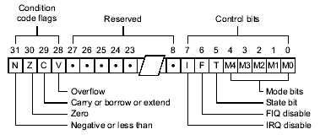
程序状态寄存器 - 2
  N, Z, C and V 条件码标志
    可以在处理器中作为数学和逻辑操作改变
    可以被所有的指令测试，以决定指令是否被执行
    N : Negative. Z : Zero. C : Carry. V : oVerflow
  I and F 位是中断禁止位
  M0, M1, M2, M3 and M4 位是模式位

Slide 90
程序状态寄存器
31
28
27
24
23
16
15
8
7
6
5
4
0
N Z C V Q
U n d e f i n e d
I F T mode
J
f
s
x
c
条件位：
  N = 1-结果为负,0-结果为正或0
  Z = 1-结果为0,0-结果不为0
  C =1-进位，0-借位
  V =1-结果溢出，0结果没溢出
Q 位：
  仅ARM 5TE/J架构支持
  指示增强型DSP指令是否溢出
J 位
  仅ARM 5TE/J架构支持
  J = 1: 处理器处于Jazelle状态
中断禁止位：
  I = 1: 禁止 IRQ.
  F = 1: 禁止 FIQ.
T Bit
  仅ARM xT架构支持
  T = 0: 处理器处于 ARM 状态
  T = 1: 处理器处于 Thumb 状态
Mode位(处理器模式位):
  0b10000 User
  0b10001 FIQ
  0b10010 IRQ
  0b10011 Supervisor
  0b10111 Abort
  0b11011 Undefined
  0b11111 System

Slide 91
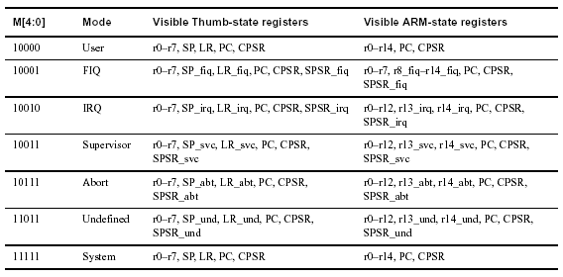
程序状态寄存器PSR的模式位

Slide 92
ARM状态和Thumb状态之间寄存器的关系
Thumb状态寄存器与ARM状态寄存器有如下的关系：
  Thumb状态R0～R7与ARM状态R0～R7相同；
  Thumb状态CPSR和SPSR与ARM状态CPSR和SPSR相同；
  Thumb状态SP映射到ARM状态R13；
  Thumb状态LR映射到ARM状态R14；
  Thumb状态PC映射到ARM状态PC（R15）。

Slide 93
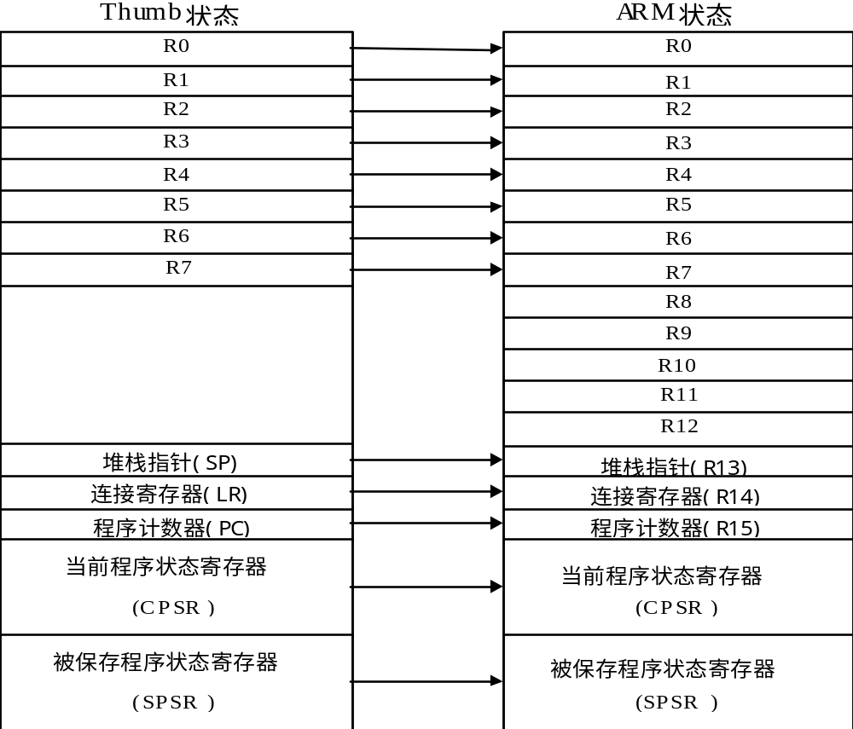
Thumb状态寄存器在Arm状态寄存器上的映射
R0
R1
R2
R3
低寄存器
R4
R5
R6
R7
R8
R9
R10
R11
高寄存器
R12
堆栈指针
(R13)
连接寄存器
(R14)
程序计数器
(R15)

Slide 94
本节提要
1
嵌入式微处理器概述
2
ARM体系结构概览
3
ARM编程模型
4
ARM 异常处理

Slide 95
异常和中断
异常（Exception)是指任何打断处理器正常执行，并且迫使处理器进入一个由有特权的特殊指令执行的事件。
异常可分为两类：同步异常（synchronous exceptions)和异步异常（asynchronous exceptions)；

Slide 96
同步异常
同步异常是由内部事件（如处理器指令运行产生的事件）引起的异常称为同步异常，包括：
  在某些处理器体系结构中，对于确定的数据尺寸必须从内存的偶数地址进行读和写操作。从一个奇数内存地址的读或写操作将引起存储器存取一个错误事件并且引起一个异常；
  造成被零除的算术运算引发一个异常

Slide 97
异步异常
异步异常是由外部事件（如处理器指令执行不相关的事件）引起的异常称为异步异常，一般这些外部事件与硬件信号相关，又称为中断，包括：
  复位异常，按下嵌入式板上的复位按钮，触发一个异步的异常；
  如串口、网口等通讯模块，接收数据包产生异常；

Slide 98
异常分类
异常可分为4类：中断（interrupt)、陷井（trap）、故障（fault)和终止（abort)
类别 | 原因 | 异步/同步 | 返回行为
中断 | 来自I/O设备的信号 | 异步 | 总是返回到下一条指令
陷井 | 有意的异常 | 同步 | 总是返回到下一条指令
故障 | 潜在可恢复的错误 | 同步 | 可能返回到当前指令
终止 | 不可恢复的错误 | 同步 | 不会返回

Slide 99
中断
(2)在当前指令完成后控制传递给处理程序
(1)在当前指令的执行过程中，中断的管脚电压变高了
Icurr
Inext
(3)中断处理程序运行
(4)处理程序返回到下一条指令

Slide 100
陷井
陷井是有意的异常，通常在用户程序和内核之间提供系统调用。
(2)控制传递给处理程序
(1)应用程序执行一次系统调用
syscall
Inext
(3)陷井处理程序运行
(4)处理程序返回到Syscall之后的指令

Slide 101
故障
故障是由错误情况引起的，它可能被故障处理程序修正，如缺页异常
(2)控制传递给处理程序
(1)当前指令导致一个故障
Icurr
(3)故障处理程序运行
(4)处理程序要么重新执行指令，要么终止

Slide 102
终止
终止是不可恢复的致命错误造成的结果，如硬件错误，DRAM或SRAM位损坏时发生的奇偶错误。
(2)控制传递给处理程序
(1)发生致命的硬件错误
Icurr
(3)终止处理程序运行
(4)处理程序返回到Abort例程

Slide 103
ARM异常 - 1
异常——内部或外部中断源产生并引起处理器处理一个事件，如外部中断或试图执行未定义指令都会引起异常。
  处理异常之前必须保留处理器的状态
异常类型
  FIQ
  IRQ(Interrupt ReQuest)
  未定义指令
  预取中止
  数据中止
  复位
  软件中断Software interrupt
    通过软件中断产生
    进行管理员模式中获得
    通常要求特殊的管理功能，如操作系统支持

Slide 104
异常 - 2
异常类型
  未定义的指令陷井
    当ARM接受到一条不能处理的指令,ARM把这条指令提供给任何一个协处理器执行
    如果协处理器可以执行这条指令但此时协处理器忙,ARM将等待直到协处理器准备好或中断发生
    如果没有协处理器处理这条指令,那么ARM将处理未定义的指令陷井
异常优先级
  (1) Reset (highest priority)
  (2) Data abort
  (3) FIQ
  (4) IRQ
  (5) Prefetch abort
  (6) 未定义指令, Software interrupt (最低优先级)

Slide 105
异常 - 3
只要产生异常就会导致正常和程序流程被临时停止,例如外围中断服务程序
在异常被处理前,当前的处理器状态必须被保存,以便处理程序完成后,最后的程序可以被恢复.

Slide 106
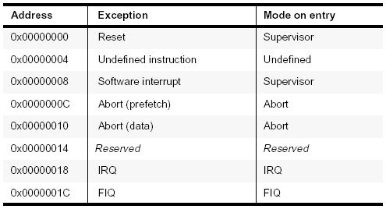
异常向量

Slide 107
异常处理
当异常产生时, ARM core:
  拷贝 CPSR 到 SPSR_<mode>
  设置适当的 CPSR 位：
    改变处理器状态进入 ARM 态
    改变处理器模式进入相应的异常模式
    设置中断禁止位禁止相应中断 (如需要)
  保存返回地址到 LR_<mode>
  设置 PC 为相应的异常向量
返回时, 异常处理需要:
  从 SPSR_<mode>恢复CPSR
  从LR_<mode>恢复PC
  Note:这些操作只能在 ARM 态执行.
0x1C
FIQ
0x18
IRQ
0x14
(Reserved)
0x10
Data Abort
0x0C
Prefetch Abort
0x08
Software Interrupt
0x04
Undefined Instruction
0x00
Reset
Vector Table
Vector table can be at
0xFFFF0000 on ARM720T
and on ARM9/10 family devices

Slide 108
进入异常的操作-2
R14_<Exception_Mode>=Return Link
SPSR_<Exception_Mode>=CPSR
CPSR[4:0]=Exception Mode Number
CPSR[5]=0 ;当运行于ARM状态时
IF<Exception_Mode>==Reset or FIQ then
;当响应FIQ异常时，禁止新的FIQ异常
CPSR[6]=1；
CPSR[7]=1；
PC=Exception Vector Address

Slide 109
退出异常
当异常结束时，异常处理程序必须：
1.将LR（ R14 ）中的值减去偏移量后存入PC，偏移量根据异常的类型而有所不同；
2.将SPSR的值复制回CPSR；
3.清零在入口置位的中断禁止标志。
注：恢复CPSR的动作会将T、F和I位自动恢复为异常发生前的值。

Slide 110
例子: 用户模式到 FIQ模式*
Registers in use
Registers in use
用户模式
FIQ 模式
r0
r0
r1
r1
r2
r2
r3
r3
r4
r4
r5
r5
r6
r6
r7
异常
r7
r8
r8_fiq
r8
r8_fiq
r9
r9_fiq
r9
r9_fiq
r10
r10_fiq
r10
r10_fiq
r11
r11_fiq
r11
r11_fiq
r12
r12_fiq
r12
r12_fiq
r13 (sp)
r13_fiq
r13 (sp)
r13_fiq
r14 (lr)
r14_fiq
r14 (lr)
r14_fiq
r15 (pc)
返回一个从用户模式计算的地址,PC值存储在FIQ模式
r15 (pc)
cpsr
cpsr
spsr_fiq
spsr_fiq
用户模式 CPSR 复制到 FIQ 模式 SPSR

Slide 111
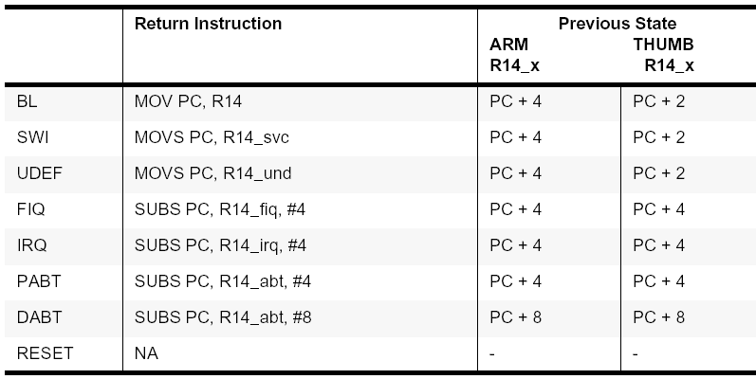
进入/退出异常概述

Slide 112
图示进入异常过程
2. 用户程序运行时发生IRQ中断，硬件完成以下动作：
系统模式
IRQ模式
1. 程序在系统模式下运行用户程序，假定当前处理器状态为Thumb状态、允许IRQ中断；
程序
程序A
IRQ服务程序
将CPSR寄存器内容存入IRQ模式的SPSR寄存器
Jump
置位I位（禁止IRQ中断）
清零T位（进入ARM状态）
设置MOD位，切换处理器模式至IRQ模式
寄存器组
LR
LR_sys
LR_irq
BackAddr
将下一条指令的地址存入IRQ模式的LR寄存器
PC
JumpAddr
CPSR
N
Z
C
V
. . .
I
F
T
MOD
?
?
?
?
?
?
?
?
. . .
. . .
0
1
?
?
1
0
SYS
IRQ
SPSR
SPSR_irq
将跳转地址存入PC，实现跳转
?
?
?
?
. . .
0
?
1
SYS
“?”表示对该位不关心

Slide 113
图示退出异常过程
在异常处理结束后，异常处理程序完成以下动作：
系统模式
IRQ模式
程序
程序A
IRQ服务程序
将SPSR寄存器的值复制回CPSR寄存器；
将LR寄存的值减去一个常量后复制到PC寄存器，跳转到被中断的用户程序。
Jump
return
寄存器组
LR
LR_sys
LR_irq
BackAddr
PC
JumpAddr
BackAddr-4
CPSR
N
Z
C
V
. . .
I
F
T
MOD
?
?
?
?
?
?
?
?
?
?
?
?
. . .
. . .
. . .
0
1
0
?
?
?
1
0
1
SYS
IRQ
SYS
SPSR
SPSR_irq
?
?
?
?
. . .
0
?
1
SYS
“?”表示对该位不关心

Slide 114
ARM的中断
ARM微处理器有两种中断类型：硬件中断（IRQ或FIQ）和软件中断（SWI）；
软件中断SWI用于用户模式下的程序切换到特权模式；
IRQ中断用于通用中断，优先级低，中断延迟长；
FIQ中断通常为要求快速响应的个别中断源保留，如DMA传输等；

Slide 115
中断延迟
中断延迟是指从外部中断请求信号发出到取出对应的中断服务程序（ISR）的第一条指令，期间的间隔时间；
软件可采用两种方法减小中断延迟：嵌套中断和中断优先级。
正常执行
中断处理程序
中断允许
中断(1)
中断(2)
返回
中断(3)
返回
返回
3级嵌套中断

Slide 116
中断优先级
中断优先级是对中断进行分级，高优先级的中断可以打断正在执行的中断服务；
这种工作方式要求每个中断处理程序中重新允许中断（由进入每个中断处理程序硬件自动关中断），以保证高级别的中断处理程序能够执行；
与低优先级中断相比，高优先级中断平均中断延迟时间少；

Slide 117
快速中断请求(FIQ)异常
快速中断请求(FIQ)适用于对一个突发事件的快速响应（数据传输和通道处理）保护的需要（这可以加速上下文切换的速度）。通过处理器上的FIQ输入引脚，由外部产生FIQ异常。
不管异常入口是来自ARM状态还是Thumb状态，FIQ处理程序都会通过执行下面的指令从中断返回：
SUBS PC,R14_fiq,#4
在一个特权模式中，可以通过置位CPSR中的F位来禁止FIQ异常。若F位清零，则ARM在执行完当前指令后时检查FIQ输入引脚。

Slide 118
中断请求(IRQ)异常
中断请求（IRQ）异常是一个由nIRQ输入端的低电平所产生的正常中断（在具体的芯片中，nIRQ由片内外设拉低，nIRQ是内核的一个信号，对程序员不可见）。IRQ的优先级低于FIQ。对于FIQ序列它是被屏蔽的。任何时候在一个特权模式下，都可通过置位CPSR中的I 位来禁止IRQ。
不管异常入口是来自ARM状态还是Thumb状态，IRQ处理程序都会通过执行下面的指令从中断返回：
SUBS PC,R14_irq,#4

Slide 119
IRQ和FIQ异常
IRQ和FIQ异常会使处理器硬件执行以下操作：
1）处理器切抵换到一个特定的中断请求模式，表明产生了中断；
2）前一个模式的CPSR被保存到新的SPSR；
3）PC被保存到新的中断请示模式的LR；
4）关中断——在CPSR中禁止IRQ，或IRQ与FIQ都被禁止；
5）处理器跳转到微量表中一个特定的入口；

Slide 120
IRQ中断
zcvqjift_user
IRQ
1
2
返回用户模式代码
zcvqjIft_irq
spsr_irq=cpsr
r14_irq=pc
pc=0x18
3
软件处理
程序

Slide 121
FIQ中断
zcvqjift_user
IRQ
1
2
返回用户模式代码
zcvqjIFt_fiq
spsr_fiq=cpsr
r14_fiq=pc
pc=0x1c
3
软件处理
程序

Slide 122
FIQ vs IRQ
FIQ 和 IRQ 提供了非常基本的优先级级别。
在下边两种情况下，FIQs有高于IRQs的优先级:
  当多个中断产生时，FIQ高于IRQ.
  处理 FIQ时禁止 IRQs.
    IRQs 将不会被响应直到 FIQ处理完成.
FIQs 的设计使中断处理尽可能的快.
  FIQ 向量位于中断向量表的最末.
    为了使中断处理程序可从中断向量处连续执行
  FIQ 模式有5个额外的私有寄存器 (r8-r12)
    中断处理必须保护其使用的非私有寄存器
  可以有多个FIQ中断源,但是考虑到系统性能应避免嵌套。

Slide 123
中止(Abort)异常
中止意味着对当前存储器的访问不能完成，由ABORT输入信号触发（高电平），在存储器访问周期末处理器检查该信号。中止包含两种类型：
  预取中止 发生在指令预取过程中
  数据中止 发生在对数据访问时

Slide 124
预取中止异常
当发生预取中止时，ARM7TDMI内核将预取的指令标记为无效，但在指令到达流水线的执行阶段时才进入异常。如果指令在流水线中因为发生分支而没有被执行，中止将不会发生。
在处理中止的原因之后，不管处于哪种处理器操作状态，处理程序都会执行下面的指令恢复PC和CPSR并重试被中止的指令：
SUBS PC,R14_abt,#4

Slide 125
数据中止异常
当发生数据中止后，根据产生数据中止的指令类型作出不同的处理：
数据转移指令（LDR、STR）回写到被修改的基址寄存器。中止处理程序必须注意这一点
LDR R0，[R1, #4]! ;R1←R1+4 R0←[R1]
交换指令（SWP）中止好像没有被执行过一样（中止必须发生在SWP指令进行读访问时）
  SWP Rd, Rm, Rn ;Rd←[Rn] [Rn]←Rm

Slide 126
数据中止异常(续)
在修复产生中止的原因后，不管处于哪种处理器操作状态，处理程序都必须执行下面的返回指令，重试被中止的指令 ：
SUBS PC,R14_abt,#8

Slide 127
软件中断(SWI)异常
使用软件中断(SWI)指令可以进入管理模式，通常用于请求一个特定的操作系统调用。SWI处理程序通过执行下面的指令返回：
MOVS PC, R14_svc
这个动作恢复了PC并返回到SWI之后的指令。SWI处理程序读取操作码以提取SWI函数编号。

Slide 128
SWI异常
软件中断指令
用户程序
(C/ASM)
向量表
SWI 处理程序
(ASM)
SWI 0x01
SWI 处理程序
(C)
（可选）
用户程序调用 SWI
SWI 中断处理程序包含汇编部分和可选用的 C 部分
Notes:
SWI： 0x8

Slide 129
未定义指令异常
当ARM7TDMI处理器遇到一条自己和系统内任何协处理器都无法处理的指令时，ARM7TDMI内核执行未定义指令陷阱。软件可使用这一机制通过模拟未定义的协处理器指令来扩展ARM指令集。
注：ARM7TDMI处理器完全遵循ARM结构v4T，可以捕获所有分类未被定义的指令位格式。

Slide 130
未定义指令异常
未定义的指令
在模拟处理了失败的指令后，陷阱程序执行下面的指令：
MOVS PC,R14_svc
这个动作恢复了PC、CPSR并返回到未定义指令之后的指令。

Slide 131
谢 谢 各 位

